Slide 1
Análise Eleitoral 2026
Snapshot 2026-09-29 · v0.3.1
Análise descritiva, apartidária e reprodutível.

Slide 2
Visão geral
20,063 registros de candidatura
Receitas agregadas: R$ 6,032,605,157.64
Despesas contratadas: R$ 3,871,539,026.49

Slide 3
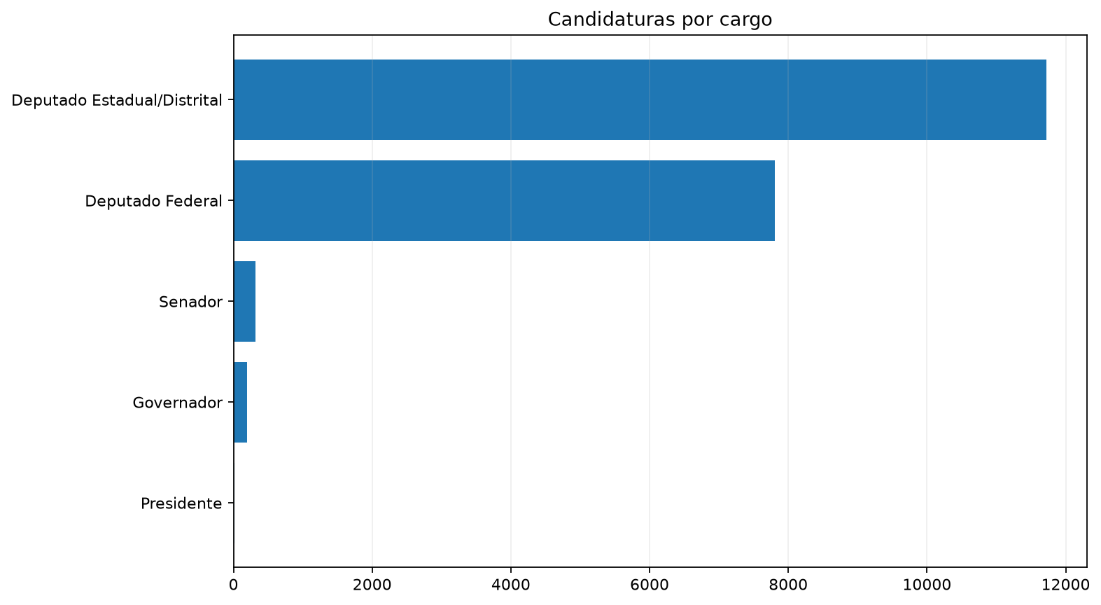
Candidaturas por cargo

Slide 4
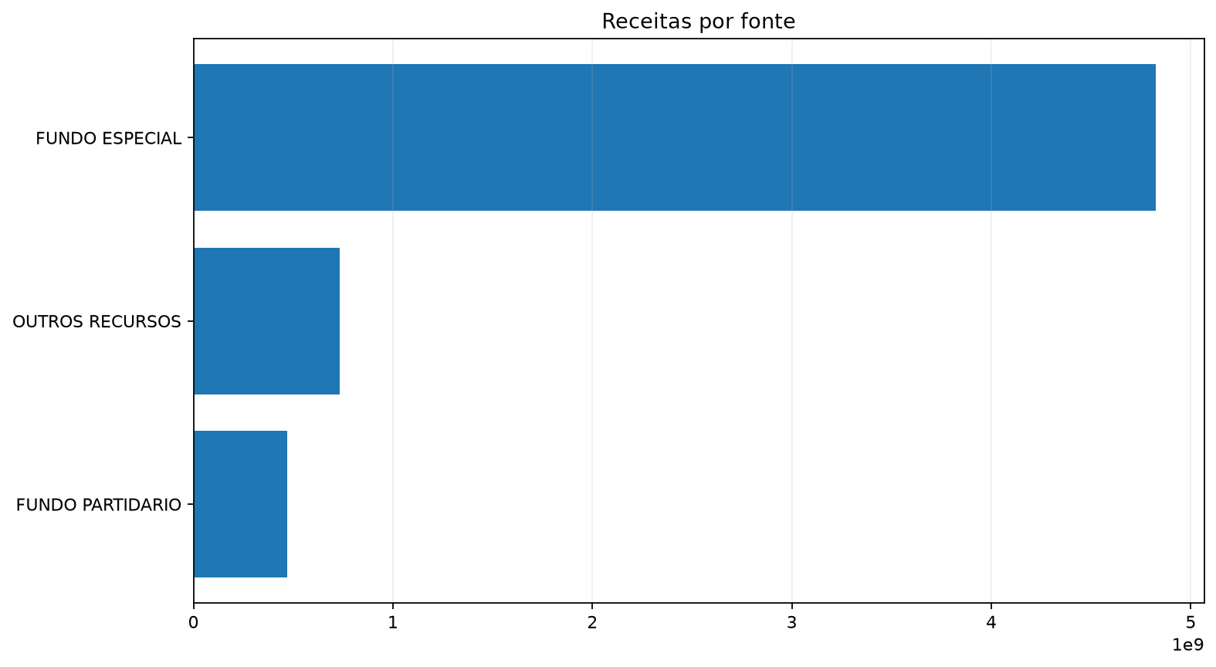
Receitas por fonte

Slide 5
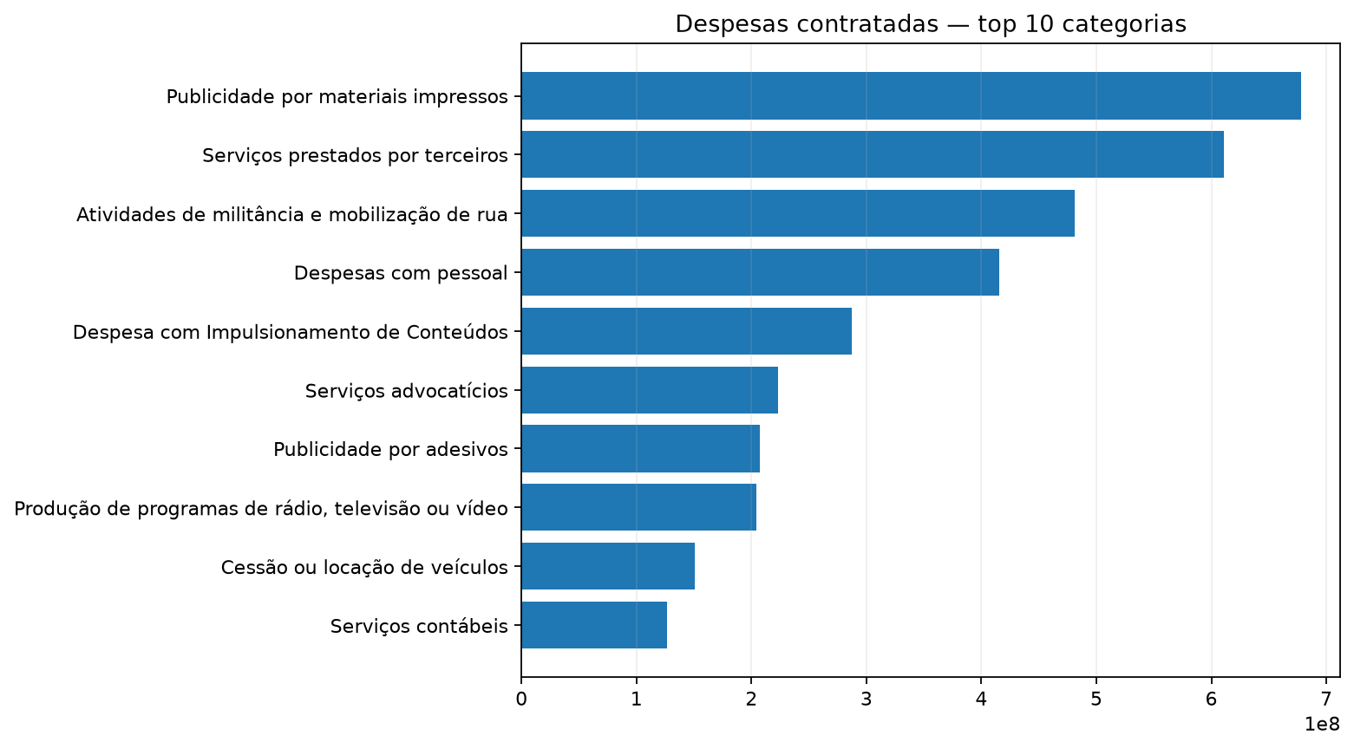
Despesas contratadas

Slide 6
Qualidade e governança
Gate de publicação: APROVADO
Freshness e integridade bloqueiam cargas inválidas.
Snapshots reprovados são enviados à quarentena e não substituem o latest válido.

